Slide 1
Food You
Docente
Mariela Moraga
Integrantes
Álvaro Mora, Bastian Gaete, Walter Cataldo

Slide 2
Introducción
FoodYou: Una herramienta que combina geolocalización y orientación nutricional para facilitar compras saludables y eficientes.

Slide 3
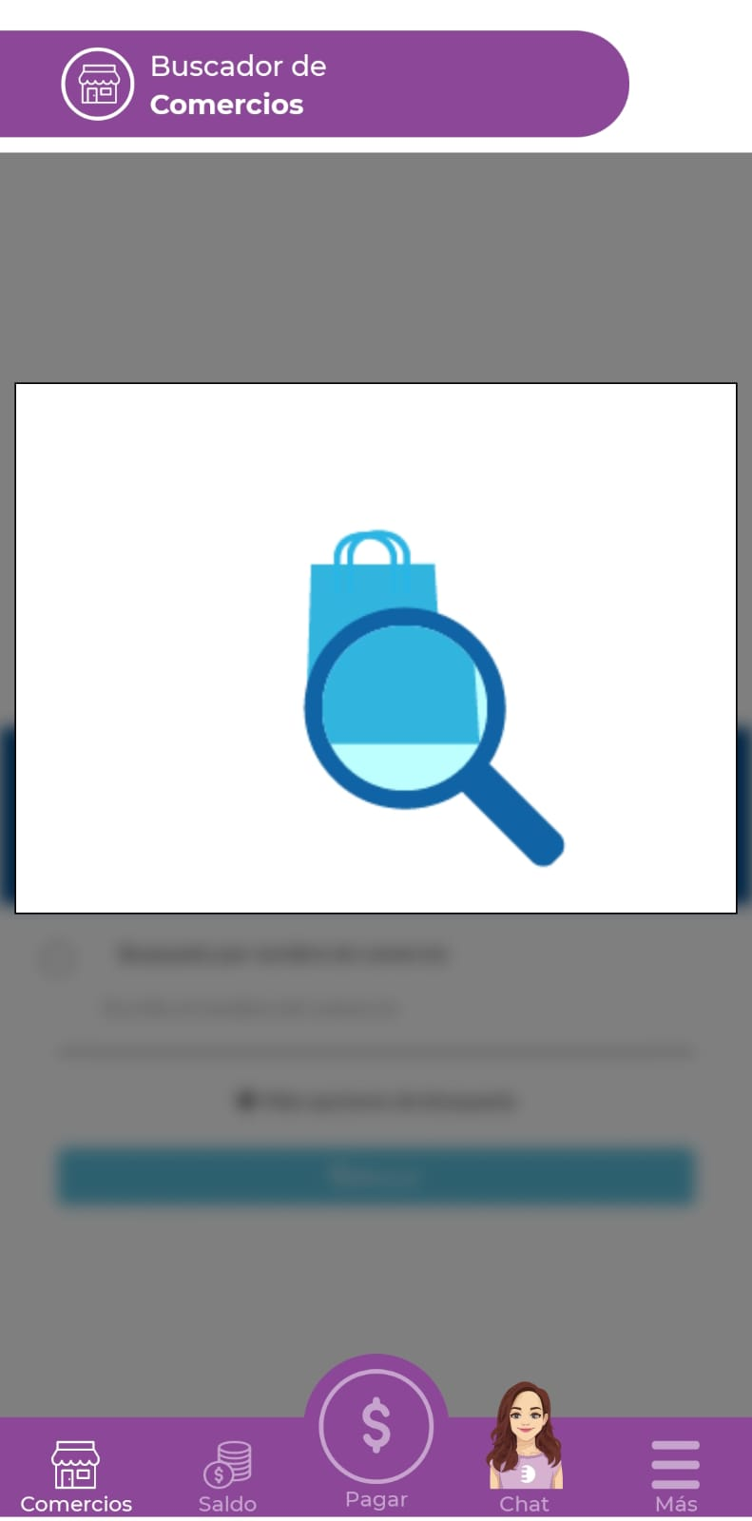
Contexto del problema
El sistema actual de Junaeb carece de precisión en la geolocalización y no brinda una orientación nutricional personalizada.
Esto provoca que los usuarios tengan dificultades para identificar productos alimenticios.

Slide 4
Objetivos del Proyecto
Información nutricional: Datos detallados para decisiones saludables.
Listas personalizadas: Organización eficiente de compras.
Inteligencia Artificial: Sugerencias adaptadas a preferencias.
Mapa de Productos: Ubicación y disponibilidad en tiempo real.
Filtrado Avanzados: Búsqueda optimizada por características.
Optimizar la planificación de compras y alimentación

Slide 5
Solución
Desarrollar una aplicación móvil que gestione un catálogo de productos.
Limitar la oferta a productos que cuenten con un máximo de dos sellos.
Organizar los productos por tienda y ofrecer filtros avanzados basados en características como precio y valor nutricional.

Slide 6
Solución
Desarrollar una aplicación móvil que gestione un catálogo de productos.
Limitar la oferta a productos que cuenten con un máximo de dos sellos.
Organizar los productos por tienda y ofrecer filtros avanzados basados en características como precio y valor nutricional.

Slide 7
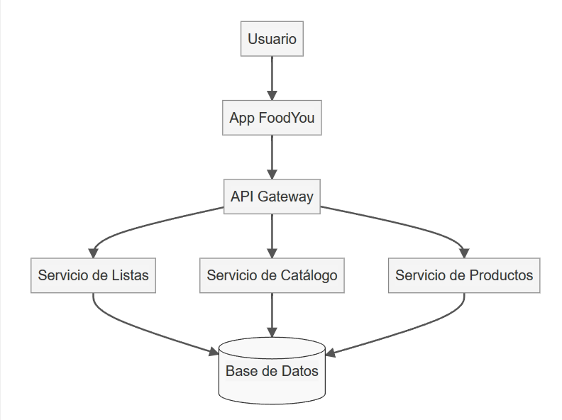
Flujo de Interacción de Usuario

Slide 8
¡Gracias por su atención!

